Slide 1
FAIR enough
Toekomstbestendig onderwijs met de levenscyclus digitaal leermateriaal en de FAIR-principes voor leermateriaal
Ria Jacobi & Suzanne Unck
November 2025

Slide 2
Digitalisering
Kansen en risico's
Publieke waarden als basis voor waardevol inzetten onderwijsmiddelen
Maak het docenten gemakkelijk: implementatie en organisatie
Open onderwijscultuur: vanzelfsprekend delen en (her)gebruiken
Landelijke kaders en mogelijkheden: voorzieningen, afsprakenstelsel, kwaliteit
Hoe zorgen we ervoor dat digitaal leermateriaal
duurzaam, herbruikbaar en eerlijk blijft (/wordt)?

Slide 3
Waarom?
Docenten willen leermateriaal gebruiken op een manier die past bij de context, dat vraagt om flexibiliteit.
Vinden, ontwikkelen, gebruiken is nu vaak tijdrovend, onduidelijk en versnipperd.
Er ontbreken eenduidige afspraken over vindbaarheid, kwaliteit en rechten.
Daarom is een landelijke set principes ontwikkeld, gebaseerd op de internationale FAIR-principes.
Deze maken leermateriaal vindbaar, toegankelijk, uitwisselbaar en herbruikbaar.
Koppel het aan de levenscyclus om in elke fase van leermateriaal, kwaliteitscriteria te benutten.
Krijg grip op je leermiddelenbeleid en duurzame implementatie.

Slide 4
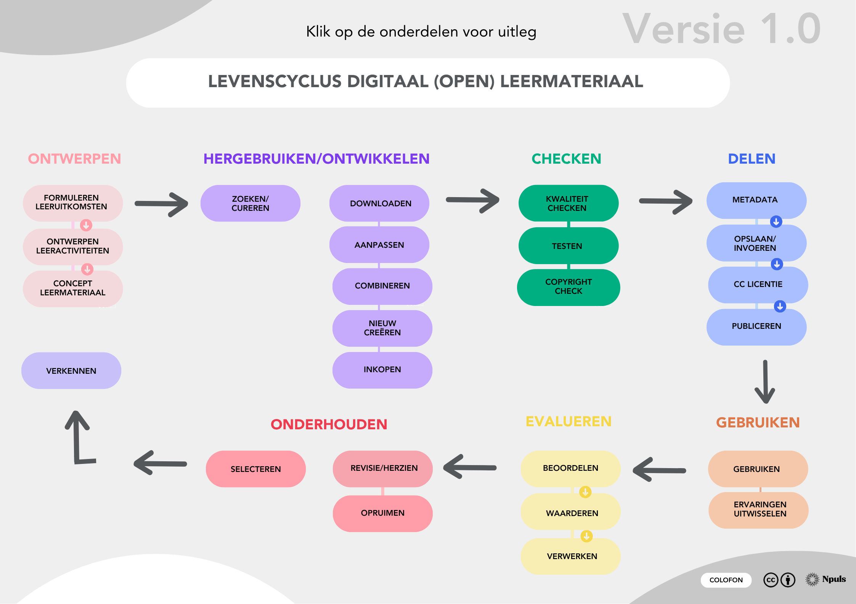
<Klik>

Slide 5
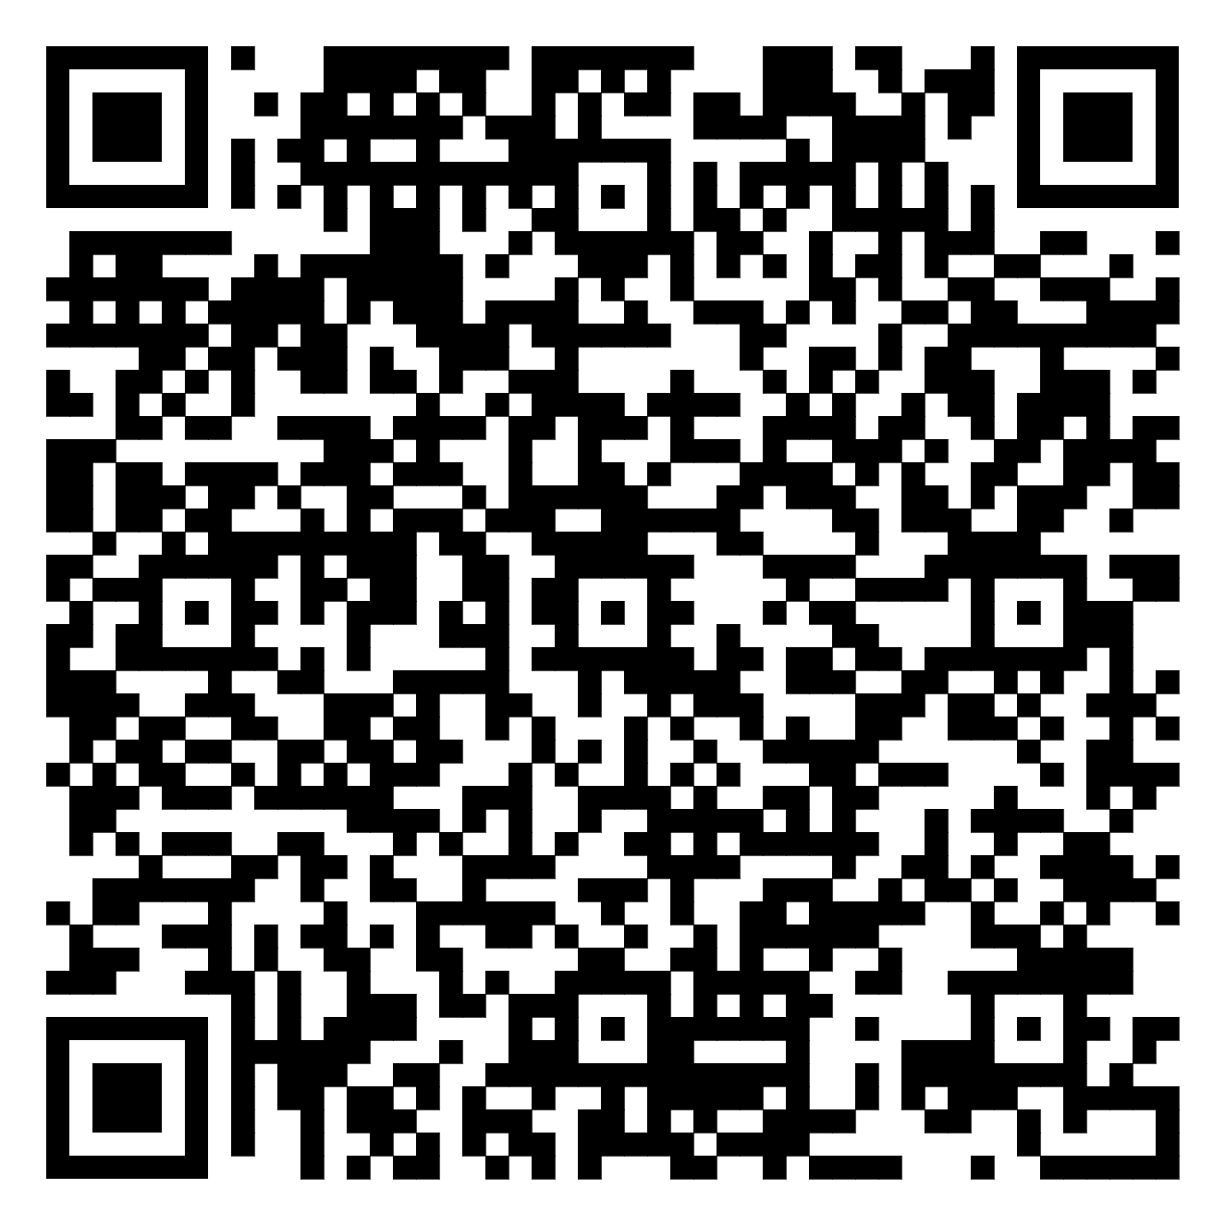
FAIR-principes voor leermateriaal
Findable, Accessible, Interoperable, Reusable
Afgeleid van de FAIR-principles (data/research)
Op basis van publieke waarden, geschikt voor alle leermaterialen (transparantie)
Implementeren in landelijke voorzieningen, processen en werkwijzen
Fase van beproeven en doorontwikkelen en koppelen aan gebruikstoepassingen
Meer weten? Check het leerarrangement.

Slide 6
FAIR-principes – Findable (Vindbaar)
Rijke beschrijvende gegevens in de vorm van open metadata – Leermateriaal bevat uitgebreide en machineleesbare metadata, gebaseerd op NL-LOM (aangevuld met vakvocabulaires), met informatie zoals titel, omschrijving, licentie, vakgebied en leerniveau.
Elk digitaal leermateriaal heeft een unieke en persistente identificator (zoals een DOI, URN, ISBN of stabiele URL), zodat het duurzaam vindbaar is en anderen er op een betrouwbare manier naar kunnen verwijzen.
Leermateriaal, inclusief metadata, is opgeslagen in betrouwbare repositories (zoals SURF Sharekit of edurep) die gebruik maken van open standaarden en FAIR-principes ondersteunen. Het materiaal is vindbaar via educatieve portalen zoals edusources en ook toegankelijk via gangbare zoekmachines, zodat het breed beschikbaar is in doorzoekbare verzamelingen.

Slide 7
FAIR-principes – Accessible (Toegankelijk)
Toegankelijkheid voor diverse doelgroepen: het leermateriaal is toegankelijk voor mensen met een beperking door te voldoen aan de WCAG-richtlijnen.
Gebruiksrecht en toegangsvoorwaarden zijn duidelijk – het leermateriaal is toegankelijk onder een licentie die toegang verleent zonder restricties zoals expliciete toestemming of afdracht van rechten. Indien materiaal niet volledig open is, wordt expliciet vermeld onder welke voorwaarden toegang mogelijk is.
Duurzame beschikbaarheid – er is vermeld hoe het leermateriaal duurzaam beheerd en onderhouden of verwijderd wordt.

Slide 8
FAIR-principes – Interoperable (Interoperabel)
Duurzame toegang via open en algemeen geaccepteerde protocollen zoals OAI-PMH, HTTPS en andere standaarden, zodat het leermateriaal breed toegankelijk is en interoperabel met andere systemen.
Gebruik van standaard bestandsformaten – Leermateriaal wordt aangeboden in open en gangbare formaten zoals Office-programma's en XML, maar ook standaardformaten voor afbeeldingen en video's (commercieel danwel open).
Platformonafhankelijkheid - Leermateriaal moet toegankelijk zijn op verschillende systemen (LMS, mobiele apps, webbrowsers).

Slide 9
FAIR-principes – Reusable (Herbruikbaar)
Duidelijke licentie-informatie – Elk leermateriaal is voorzien van een duidelijke licentie, waarmee inzichtelijk wordt gemaakt welk hergebruik en welke bewerkingen zijn toegestaan.
Beschikbaar in bewerkbare formaten – Leermateriaal wordt aangeboden in open formaten die breed ondersteund worden, en aanpassingen en hergebruik door docenten en studenten vergemakkelijken.
Modulariteit - Leermateriaal is opgedeeld in vindbare kleinere, herbruikbare modules. Dit vergemakkelijkt hergebruik in verschillende contexten en leeromgevingen.
Rijke context en didactische metadata – Leermateriaal bevat voldoende contextuele informatie (zoals leerdoelen / leeruitkomsten) over hoe en in welke situaties het effectief kan worden gebruikt.
Documentatie over herkomst en wijzigingen – Er wordt gepubliceerd en bijgehouden wie het
materiaal heeft gemaakt en wanneer het is bijgewerkt.

Slide 10
Voorbeelden / vraagstukken
Waar kun je de levenscyclus goed bij gebruiken in je eigen werkcontext? Voor docenten, docentondersteuners, informatiespecialisten, instellingsbeleid?
Hoe kan het werken met de FAIR-principes je werk verbeteren? En aan welke voorwaarden moet het dan voldoen?

Slide 11
Aan de slag
Circuit Maken – Delen – Hergebruik
Drie rondes – 8 minuten per ronde
Casus lezen en vraagstuk bespreken – reactie op antwoordblad.
Antwoordblad inleveren (maar maak eerst een foto!)

Slide 12
Reflectie
Opbrengst per tafel: Maken – Delen – Hergebruik
Aanvullingen / dialoog
Hoe kun je hier zelf mee aan de slag? Wat kun je er morgen mee doen?
Wat heb jij nodig (van Npuls) om het werken met digitaal leermateriaal FAIR en duurzaam te maken?

